Slide 1

Systém práva a charakteristika vybraných právních odvětví
Ing. Mgr. Tomáš Klusák

Slide 2

Obsah přednášky
Systém práva
Právo hmotné vs. právo procesní
Právo soukromé
Právo veřejné

Slide 3
Systém práva
Je obsahové uspořádání právních předpisů
PP jsou řazeny dle toho, kterou společenskou oblast upravují
Nejobecnější členění
  Právo
  Právo
veřejné
soukromé
hmotné
procesní

Slide 4
Právo hmotné
PN určují jaká práva a povinnosti mají Ti, jimž jsou určeny
Příklad hmotněprávního kodexu je OZ
Př.: Nájemní smlouva a odpovídající práva a povinnosti nájemce a pronajimatele

Slide 5
Právo procesní
PN určují, jak je třeba právo uplatnit a jak je třeba v procesu postupovat
Jak postupovat v občanskoprávním řízení či správním řízení
Procesní normy jsou normy odvozené, bez práva hmotného nemají smysl
Př.: OSŘ či TŘ

Slide 6
Teorie pro rozlišení SP a VP
Teorie mocenská
  v jakém poměru jsou účastníci právního vztahu (rovnost, nadřízenost vs. podřízenost)
Teorie zájmová (Ulpiánova)
  Čí zájem je sledován
  Veřejný vs. soukromý
Teorie organická
  Zda pohlíží na subjekt jako na člena veřejnoprávní korporace či nikoliv.

Slide 7
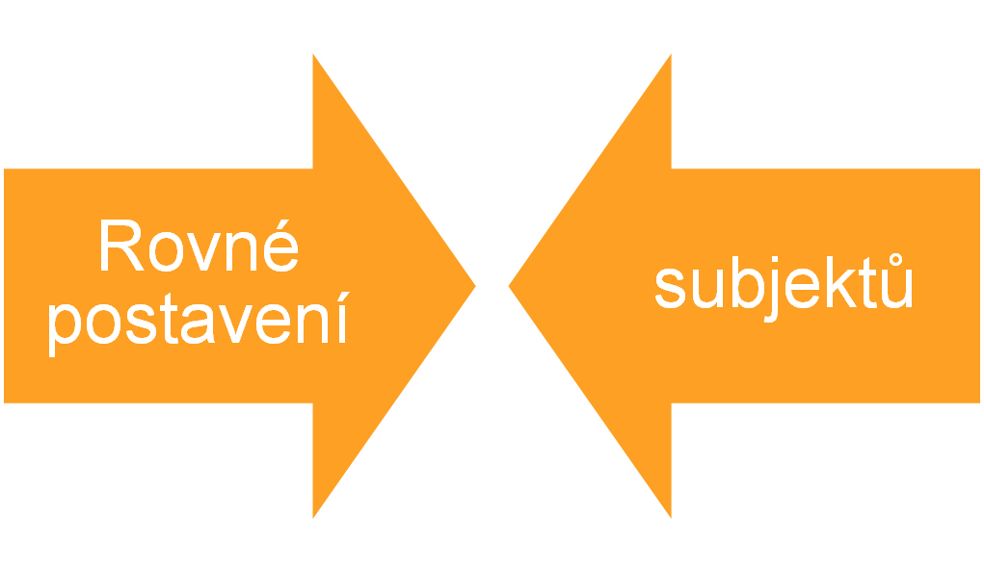
Právo soukromé

Slide 8
Soukromé právo
Subjekty:
  F.O.
  P.O. (obchodní společnosti, družstva)

Slide 9
Zásady soukromého práva
Zásada autonomie vůle
Vše je dovoleno, co není výslovně zakázáno
Zásada dispozitivnosti
Zásada demokratismu soukromého práva
Zásada ekvity: zásada dobrých mravů, zásada zákazu zneužití subjektivních práv

Slide 10
Zásady soukromého práva
Zásada jistoty soukromoprávního obratu
(dobrá víra, lex in retro non agit, ochrana nabytých práv..)
Zásada prevence
Zásada vigilantibus iura scripta sunt

Slide 11
Východiska pro zásady SP
svoboda
rovnost (s tendencí k solidaritě, a tedy k určité míře nerovnosti), přičemž tyto dva pilíře představují vzájemné protiklady, které jsou korigovány
přiměřeností jako nástrojem vyvažování míry zásahů do svobody osoby a rozsahu uplatnění principu rovnosti (příležitostí, zbraní či cílů)
Uvedené pilíře hierarchické uspořádání, Jejich společným cílem je – obecně vzato – spravedlnost (někdy ztotožňovaná s ekvitou)

Slide 12
Odvětví soukromého práva
Občanské právo hmotné
Rodinné právo
Obchodní právo
Pracovní právo
Pozemkové právo
Družstevní právo
Mezinárodní právo soukromé

Slide 13
Odvětví soukromého práva
Občanské právo
  Soubor PN upravující majetkové vztahy FO a PO, mezi FO, PO a státem a vztahy vyplývající z práva na ochranu osobnosti
  Př.: Majetková práva a závazkové vztahy
Obchodní právo
  Postavení podnikatelů, obchodní závazkové vztahy a další vztahy, jež souvisí s podnikáním
  Př.: vznik s.r.o. , převod obchodního podílu

Slide 14
Odvětví soukromého práva
Rodinné právo
  Otázky manželství, vztahy mezi manžely, mezi rodiči a dětmi a vztahy, jež vznikají při náhradní rodinné výchově
Pracovní právo
  Pracovněprávní vztahy a vztahy, jež s výkonem práce souvisí
  Vztahy z pracovního poměru, dovolená, mzda, ochrana zdraví při práci

Slide 15
Odvětví soukromého práva
Pozemkové právo
  Pozemkové právo řeší právní vztahy k nemovitostem a půdě. Je v něm zahrnuta: účelová kategorizace půdy, územní plánování ochrana pozemků, pozemkové vlastnictví a užívání, zvláštní režimy užívání pozemků dle druhů, zápis práv do KN
Mezinárodní právo soukromé
  Soubor PN upravující soukromoprávní vztahy s mezinárodním prvkem

Slide 16
Veřejné právo
PN, jež upravují vztah mezi státem a jeho orgány na jedné straně a mezi občany, jež v tomto státě žijí
STÁT
JEDNOTLIVEC

Slide 17
Veřejné právo
Nerovné postavení subjektů právního vztahu
Jeden subjekt vystupuje vůči druhému s příkazy, zákazy, donucení
Charakteristické znaky:
  Vše, co není dovoleno, je zakázáno
  Kogentnost norem

Slide 18
Odvětví veřejného práva
Ústavní právo
Správní právo
Trestní právo
Finanční právo
Právo životního prostředí
Občanské právo procesní
  V právní teorii sporná oblast

Slide 19
Odvětví veřejného práva
Ústavní právo
  Soubor PN, jež upravují nejdůležitější vztahy ve státě, zejména základní práva a svobody občanů, uspořádání státu a rozdělení státní moci a její výkon.
Správní právo
  Je nejrozsáhlejší odvětví. Upravuje postavení a chování subjektů ve vztazích při realizaci výkonné moci ve státě, a to hlavně ve sféře veřejné správy.

Slide 20
Odvětví veřejného práva
Trestní právo(hmotné a procesní)
  TPH upravuje trestněprávní odpovědnost subjektů. V obecné části stanoví, co je trestný čin a vymezuje, jaké tresty mohou být za TČ uloženy.
  TPP upravuje postup orgánů činných v trestním řízení tak, aby trestné činy byly zjištěny a pachatelé byli náležitě potrestáni

Slide 21
Odvětví veřejného práva
Finanční právo
  Soubor PN, jež upravuje finanční hospodaření státu a jeho jednotlivých veřejnoprávních subjektů
  Fiskální část FP
    Berní právo, rozpočtové právo, celní právo
  Nefiskální část FP
    Devízové právo, měnové právo, veřejné bankovní právo

Slide 22
Odvětví veřejného právo
Občanské právo procesní
  Soubor PN, jež upravují závazný postup soudů při řešení sporů a poskytování ochrany ohroženým a porušeným subjektivním právům a jiným zákony chráněným zájmům účastníků řízení, stanoví jaké jsou jejich vztahy k sobě navzájem i k jiným osobám zúčastněným na řízení, a dále jaké jsou povinnosti těchto subjektů.
  Hlavní pramenem je OSŘ

Slide 23
Otázky???

Slide 24
Děkuji za pozornost

Slide 25
Literatura
TOMANCOVÁ, SCHELLE K., SCHELLEOVÁ, I., HYNŠT, A.: Základy práva (nejen) pro školy. Jaroslava Tomancová a kolektiv. 1. vyd. Boskovice: ALBERT, 2007. 360 s. Právo. ISBN 80-73-26-110-3
GERLOCH, A.: Teorie práva. 5 vyd. Plzeň: Aleš Čeněk, 2009. 312 s. ISBN 978-80-7380-233-2
HURDÍK, Jan - FIALA, Josef - HRUŠÁKOVÁ, Milana. Úvod do soukromého práva. 2., rozš. a upr. vyd. Brno : Masarykova univerzita, 2002. 158 s. (Edice učebnic PrF MU v Brně ; č. 294). ISBN 80-210-2976-5.

